Slide 1

ESTATÍSTICA gráficos
Profª Ms. Juliana Schivani
docente.ifrn.edu.br/julianaschivani

Slide 2

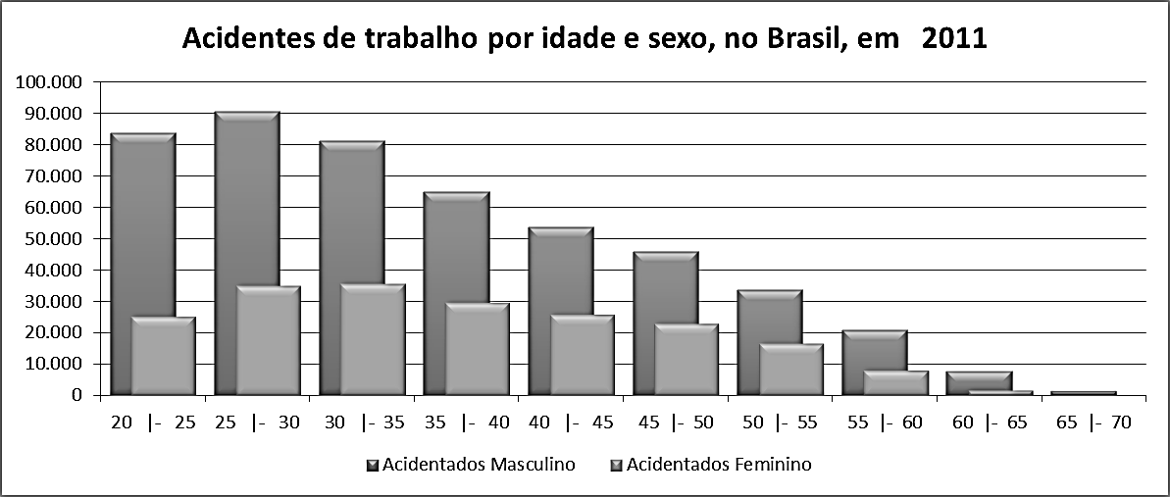
EXEMPLOS
Quantas mulheres, entre 45 e 50 anos, se acidentaram em 2011, no Brasil?
Profª Ms. Juliana Schivani

Slide 3
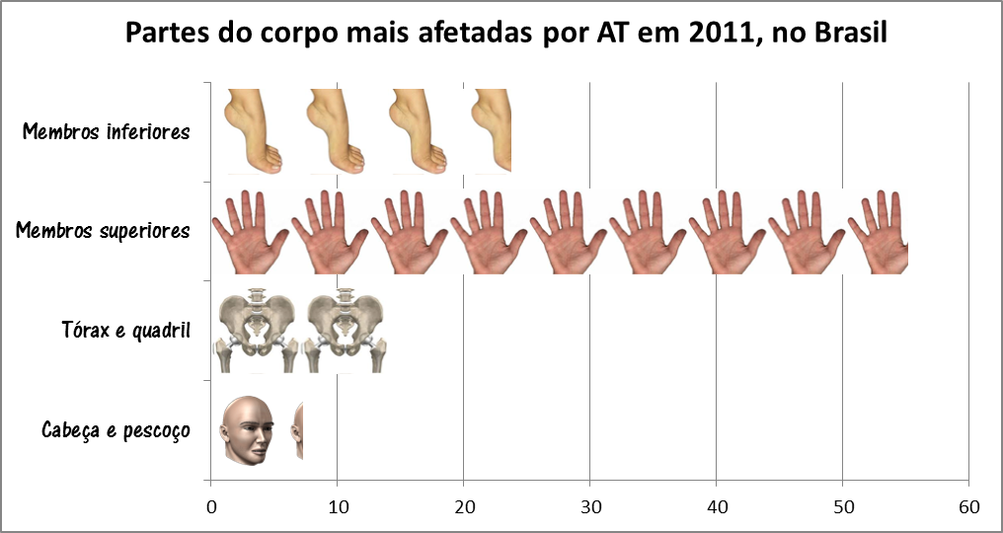
EXEMPLOS
Quantas vezes os membros inferiores foram afetados por acidentes de trabalho, em 2011, no Brasil?
Profª Ms. Juliana Schivani

Slide 4
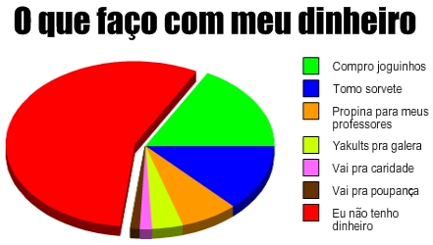
EXEMPLOS
Profª Ms. Juliana Schivani

Slide 5
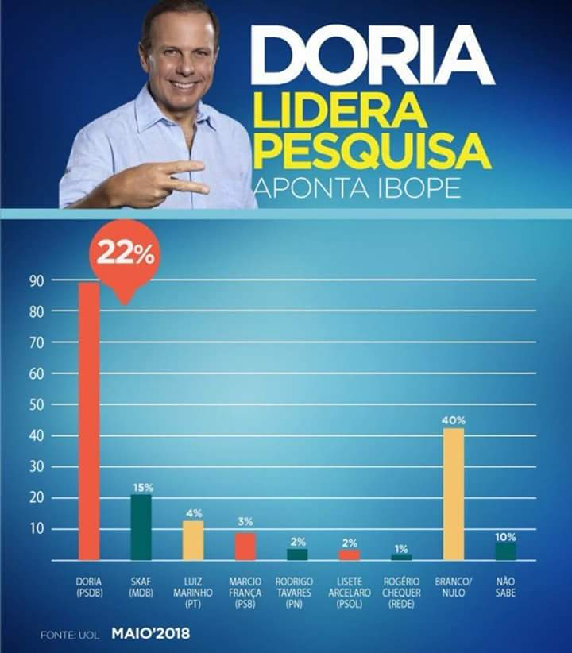
EXEMPLOS
Profª Ms. Juliana Schivani

Slide 6
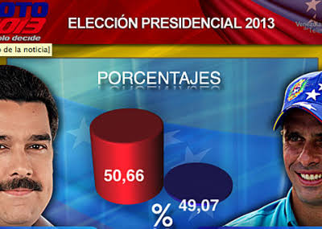
EXEMPLOS
Profª Ms. Juliana Schivani

Slide 7

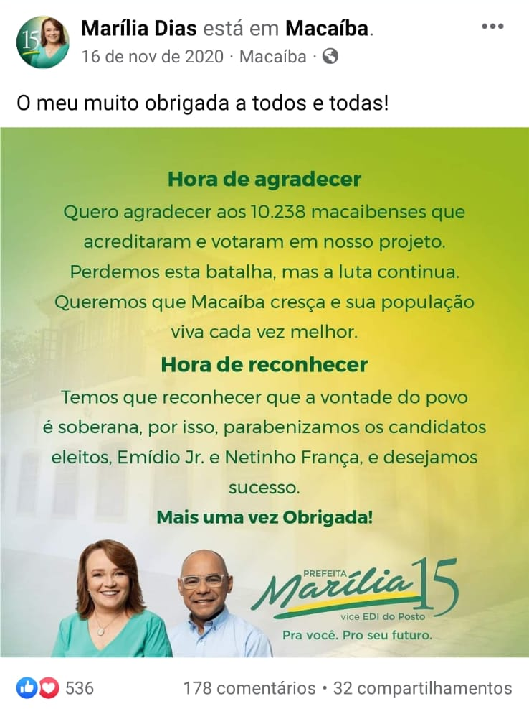
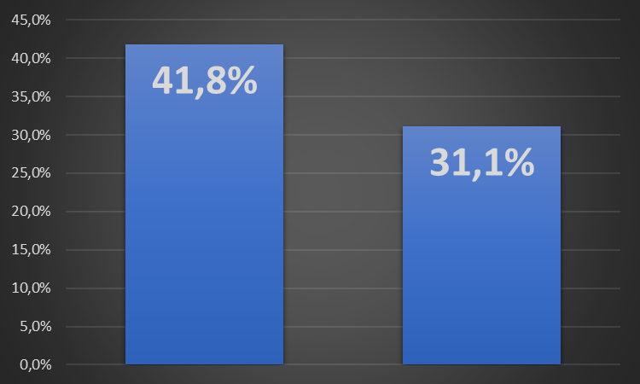
EXEMPLOS
Profª Ms. Juliana Schivani

Slide 8
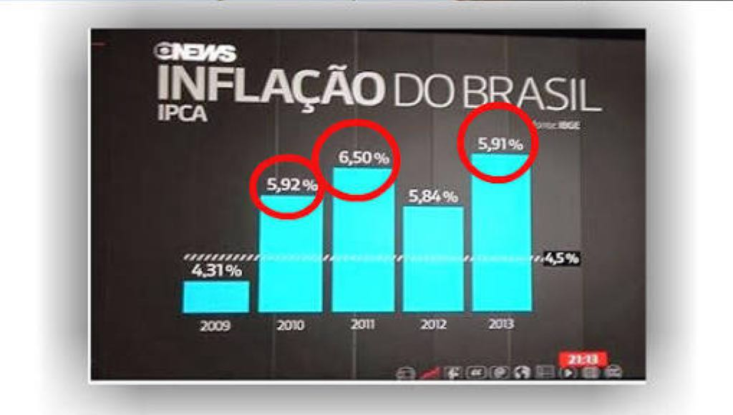
EXEMPLOS
Profª Ms. Juliana Schivani

Slide 9
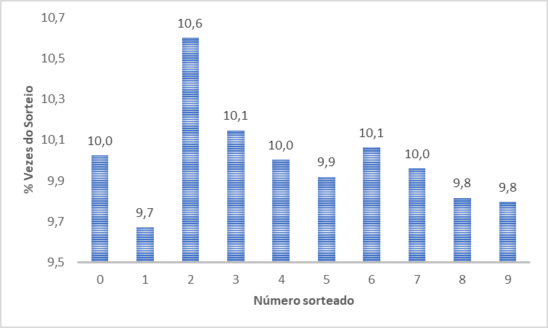
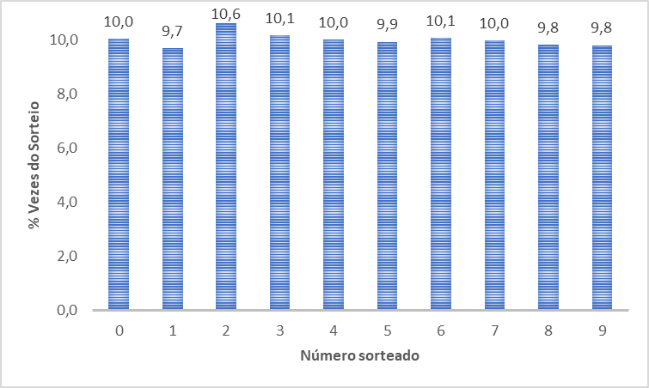

EXEMPLOS
Profª Ms. Juliana Schivani

Slide 10
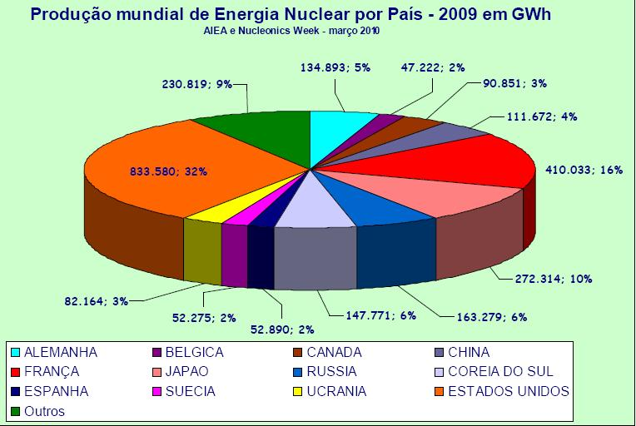
EXEMPLOS
Profª Ms. Juliana Schivani

Slide 11
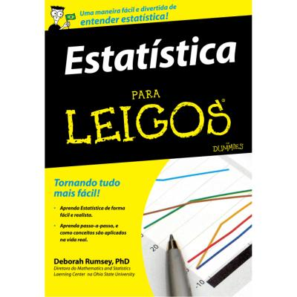
GRÁFICOS
“Gráficos enganosos aparecem o tempo todo na mídia! As escalas podem ser aumentadas (fazendo com que as marcas indicadoras representem pequenas quantidades de uma maneira maior) e/ou os gráficos podem se iniciar a partir de números diferentes de zero, para fazer com que as diferenças pareçam maiores do que realmente são. As escalas também podem ser comprimidas (fazendo com que as marcas indicadoras representem grandes quantidades de uma maneira menor) para dar impressão de que ‘não houve alterações’.” (RUMSEY, 2016, p.31)
Profª Ms. Juliana Schivani

Slide 12
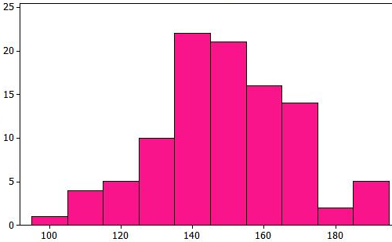
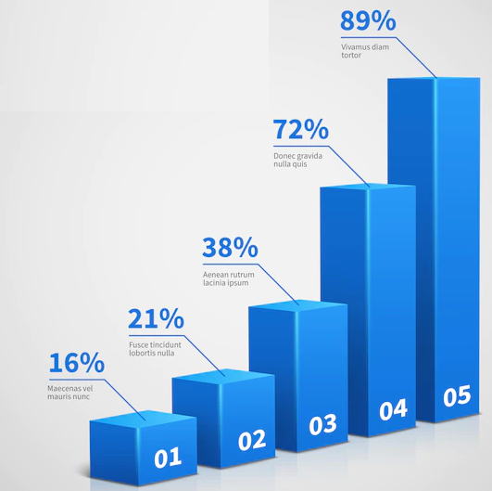
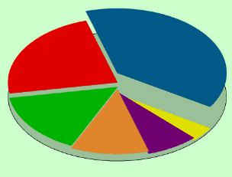
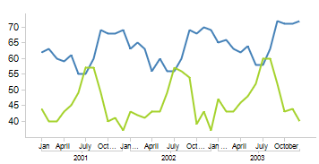
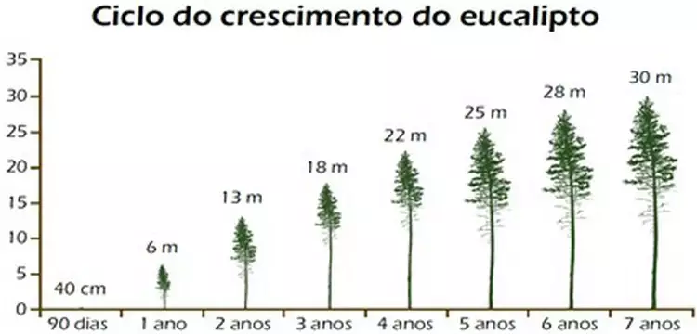
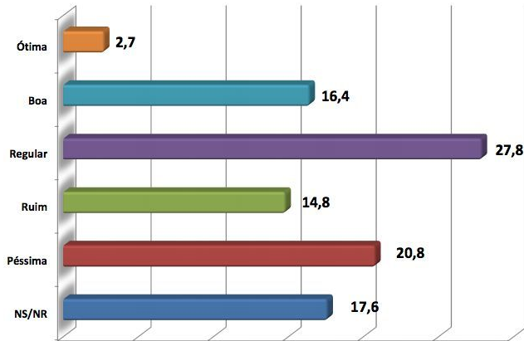
TIPOS DE GRÁFICOS
Histograma
Colunas
Setores
Linhas
Pictograma
Barras
Profª Ms. Juliana Schivani

Slide 13
TIPOS DE GRÁFICOS
Histograma
Colunas
Setores
Linhas
Pictograma
Barras
Profª Ms. Juliana Schivani

Slide 14
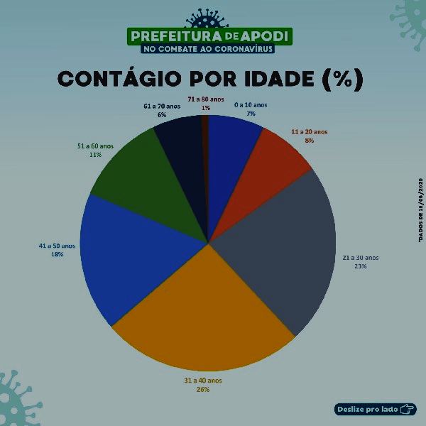
GRÁFICO DE SETORES
Usado geralmente quando se tem poucas variáveis (muitas fatias distrai o leitor da questão abordada) e deseja-se comparar uma parte do todo com o tamanho total da amostra.
Profª Ms. Juliana Schivani

Slide 15
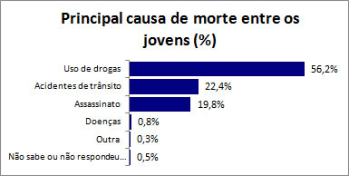
GRÁFICO DE BARRAS
Usado quando as variáveis possuem nomes extensos.
As barras sempre são separadas uma das outras
Fonte: Data Senado/SIM/DataSus (2010)
Profª Ms. Juliana Schivani

Slide 16
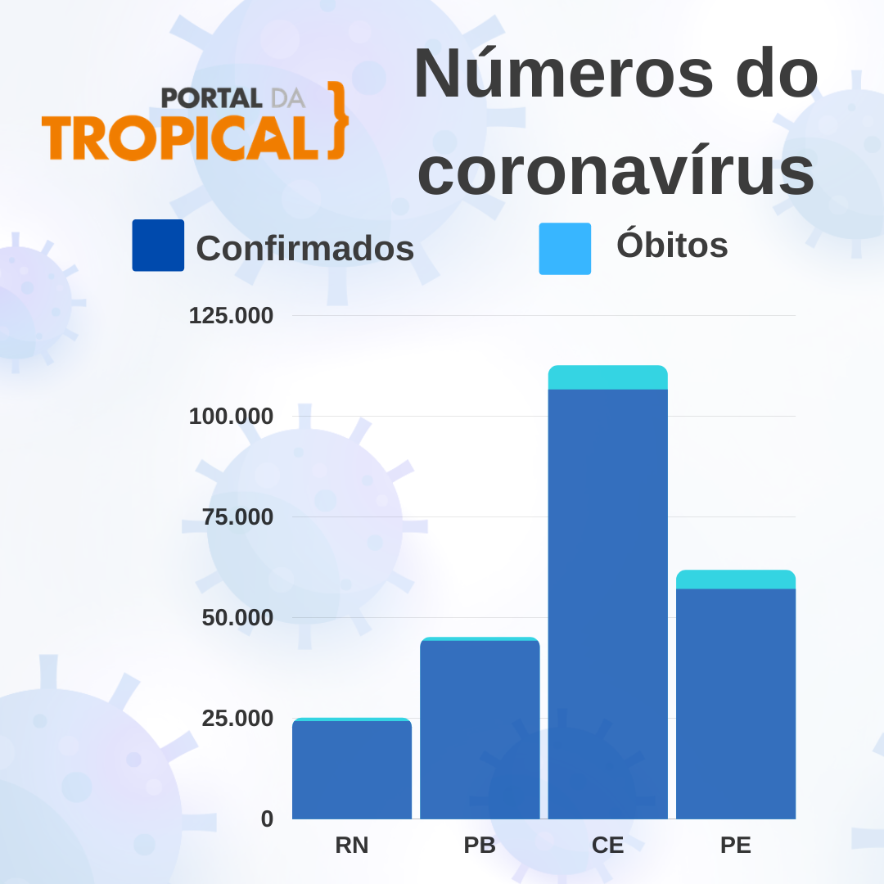
GRÁFICO DE COLUNAS
Usado quando as variáveis possuem nomes curtos.
As colunas sempre são separadas uma das outras
Profª Ms. Juliana Schivani

Slide 17
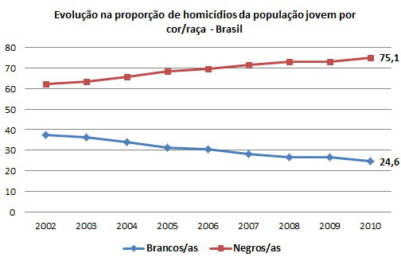
GRÁFICO DE LINHAS
Usado geralmente quando se quer examinar uma ou mais tendências ao longo de um determinado período de tempo, mostrando O QUÊ está acontecendo, mas não o porquê está acontecendo.
Fonte: Mapa da Violência de Waiselfisz (2012).
Profª Ms. Juliana Schivani

Slide 18

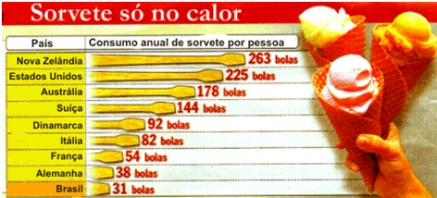
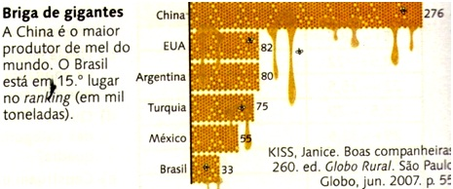
PICTOGRAMAS
São gráficos construídos a partir de imagens relacionadas ao tema abordado.
Tornam-se mais chamativos, atraentes, autoexplicativos.
Profª Ms. Juliana Schivani

Slide 19
HISTOGRAMAS
Trata-se de um gráfico de colunas juntas (sem espaçamento entre as colunas) usado para dados quantitativos que seguem uma ordem crescente, ao longo de um intervalo numérico determinado.
Representam tabelas em classes, onde os dados são agrupados em intervalos contínuos.
ACERTOS
PONTUAÇÃO
ALTURA
TEMPO
IDADE
15
20
25
30
35
40
Profª Ms. Juliana Schivani

Slide 20
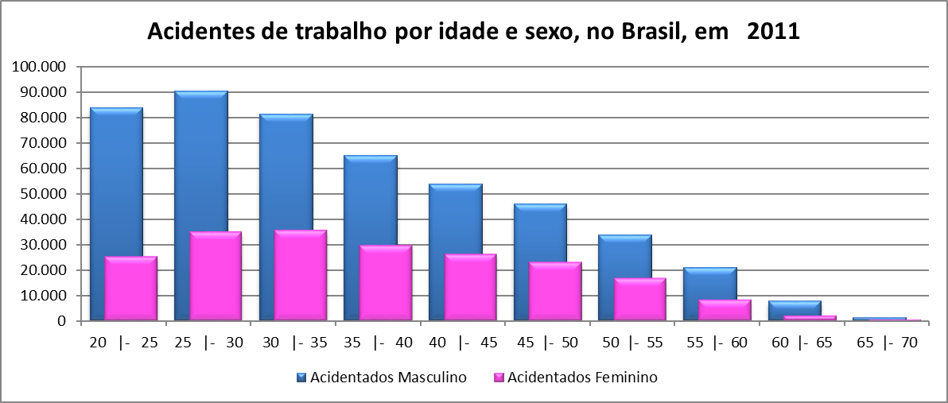
COMPARAÇÕES
Profª Ms. Juliana Schivani
Notes:
Colunas e barras remontadas

Slide 21
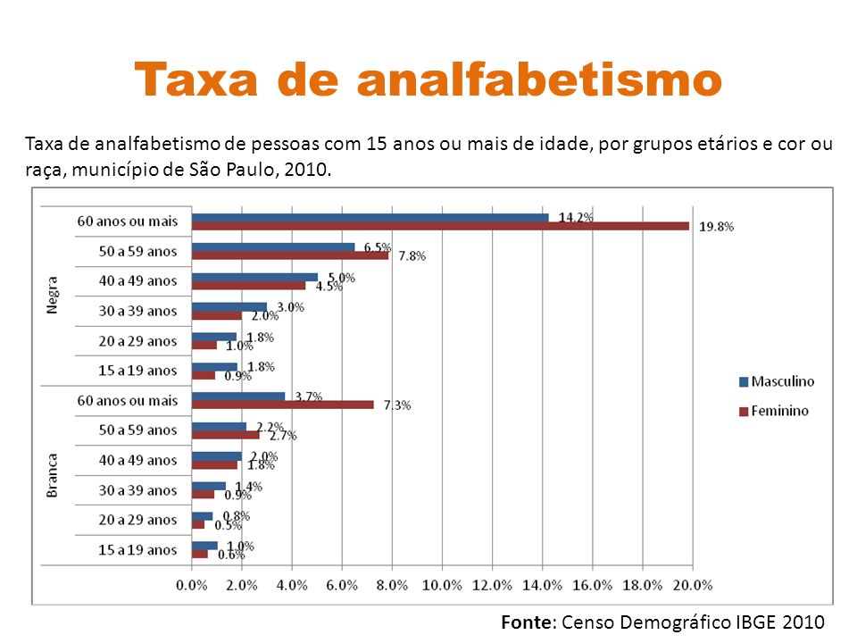
COMPARAÇÕES
Profª Ms. Juliana Schivani
Notes:
2 ou + linhas?

Slide 22
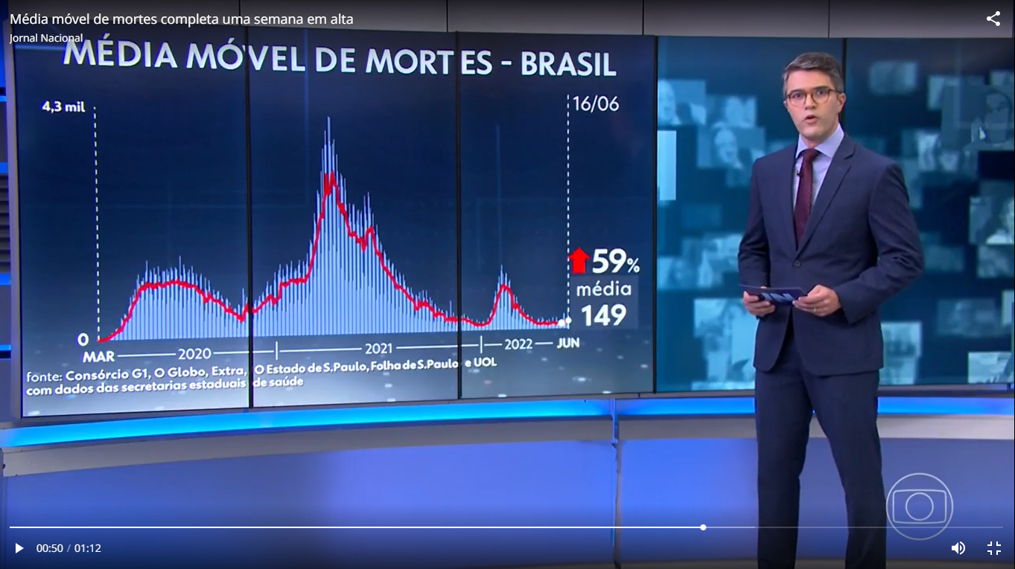
COMPARAÇÕES
Profª Ms. Juliana Schivani
Notes:
https://g1.globo.com/saude/coronavirus/noticia/2022/06/16/brasil-registra-148-mortes-por-covid-em-24-horas-media-movel-esta-em-alta-ha-uma-semana.ghtml

Slide 23
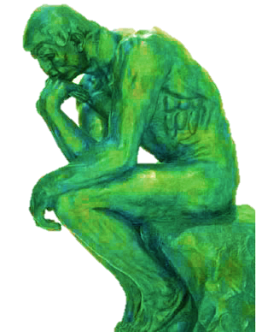
BONS GRÁFICOS
Quais características de bons gráficos?
Profª Ms. Juliana Schivani

Slide 24
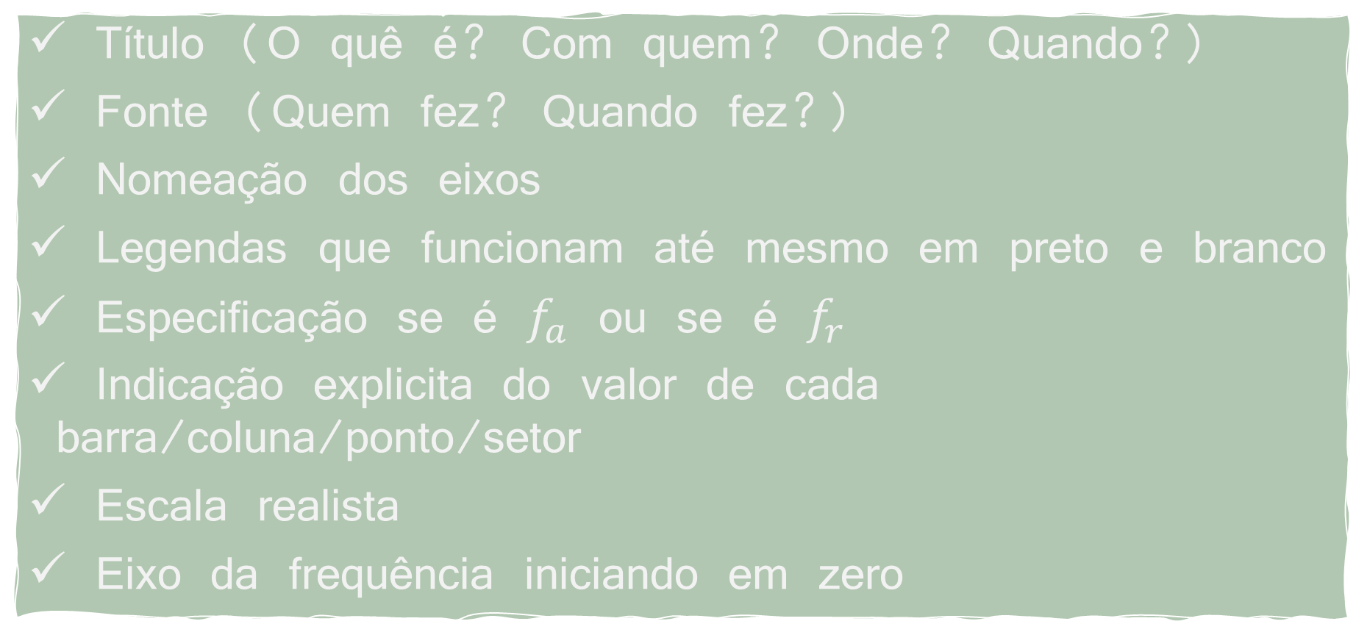
GRÁFICOS IDEAIS
Título (O quê é? Com quem? Onde? Quando?)
Fonte (Quem fez? Quando fez?)
Nomeação dos eixos
Legendas que funcionam até mesmo em preto e branco
Especificação se é $f_{a}$ ou se é $f_{r}$
Indicação explicita do valor de cada barra/coluna/ponto/setor
Escala realista
Eixo da frequência iniciando em zero
Profª Ms. Juliana Schivani

Slide 25
ESTATÍSTICA gráficos
Profª Ms. Juliana Schivani
docente.ifrn.edu.br/julianaschivani

